Slide 1
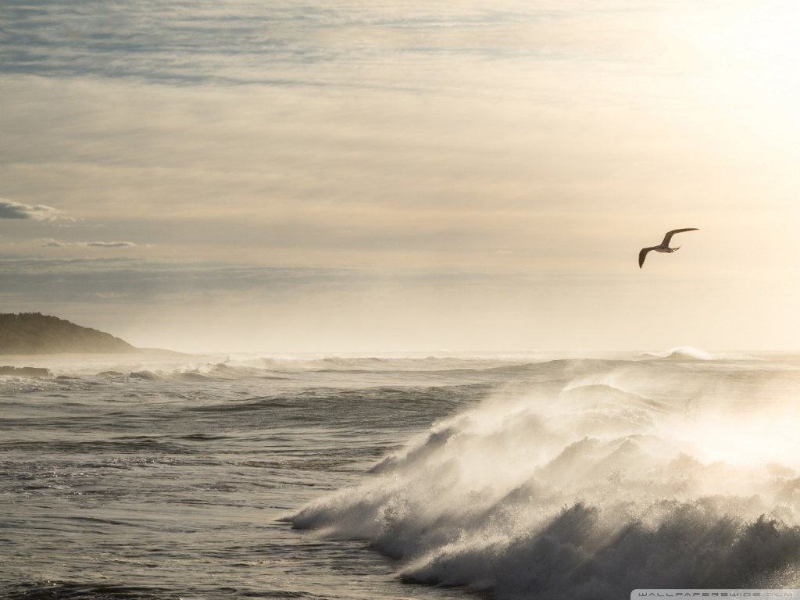
Rastlinstvo a živočíšstvo svetového oceánu

Slide 5
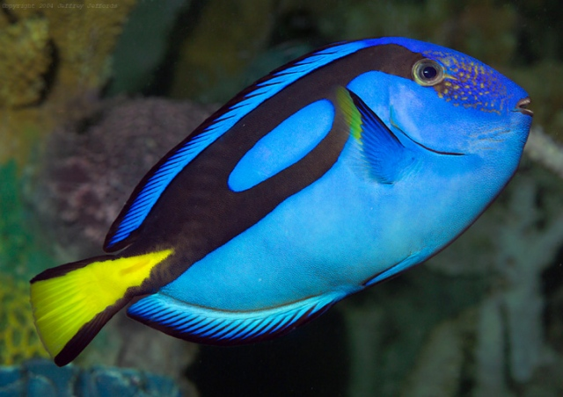
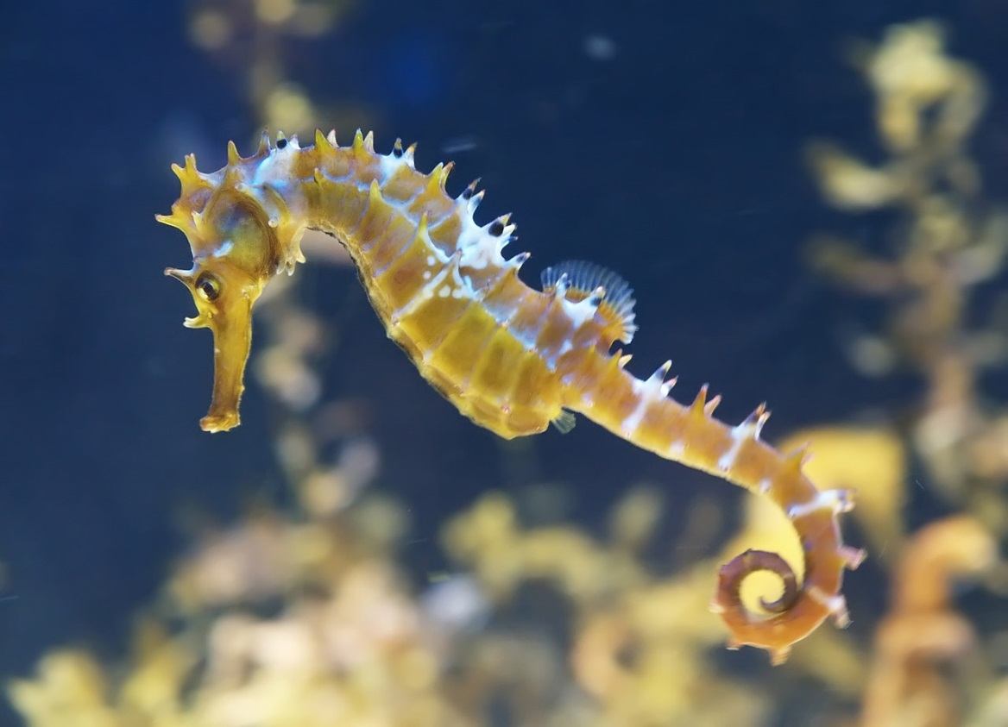
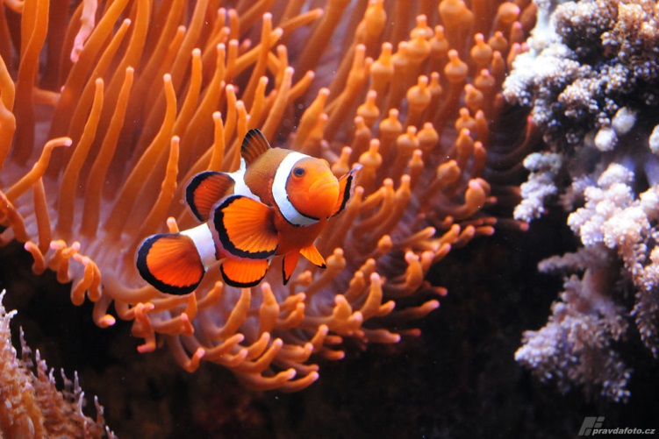

Slide 12
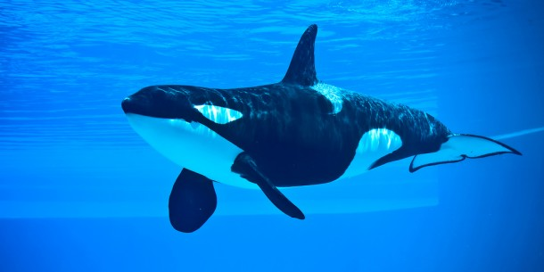
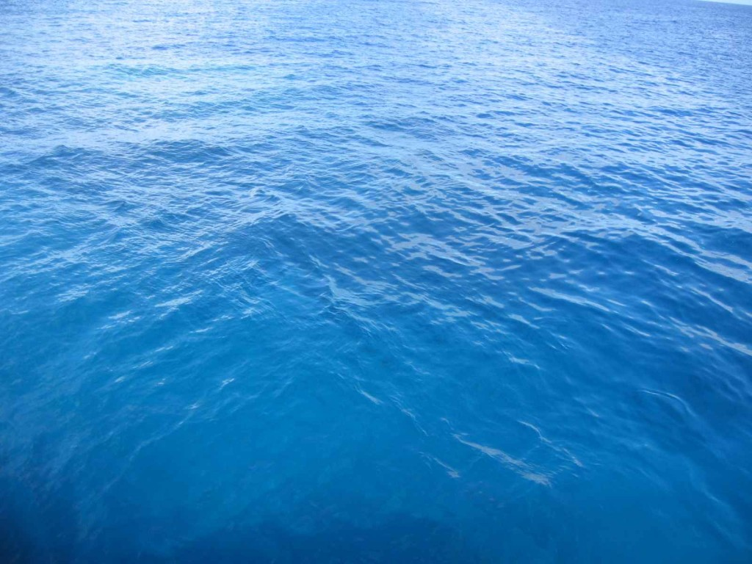

Slide 21
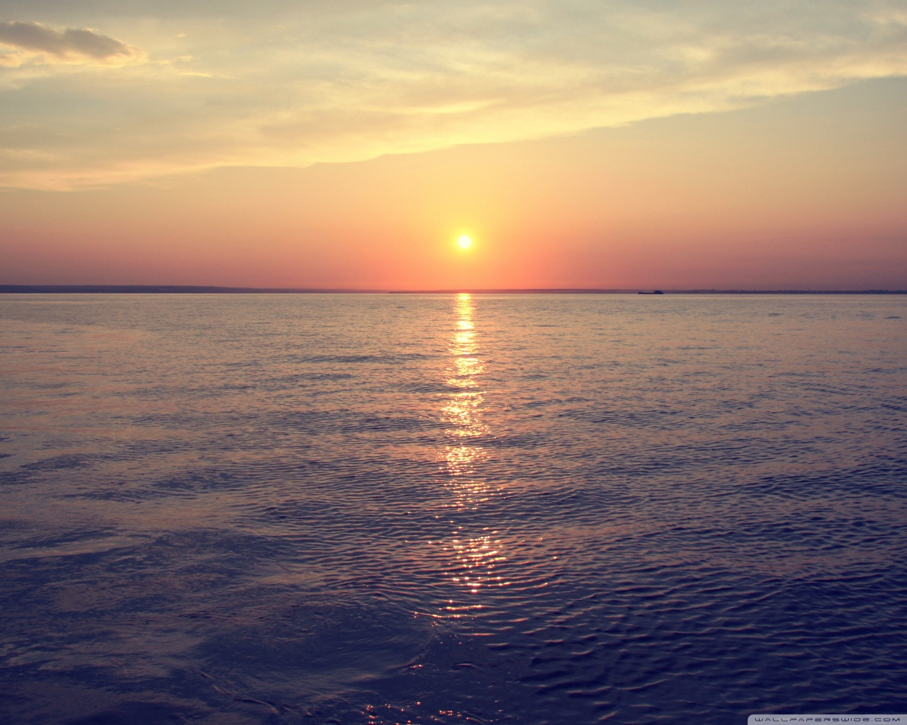
Zdroje
oskole.sk
obrazky4ever.sk
wallpaperswide.com
animal.memozee.com
upload.wikimedia.org
aa.ecn.cz
zivazeme.cz
eraklub.cz
magictravel.sk
sk.wikipedia.org
vtm.e15.cz
birdz.sk

